Slide 1
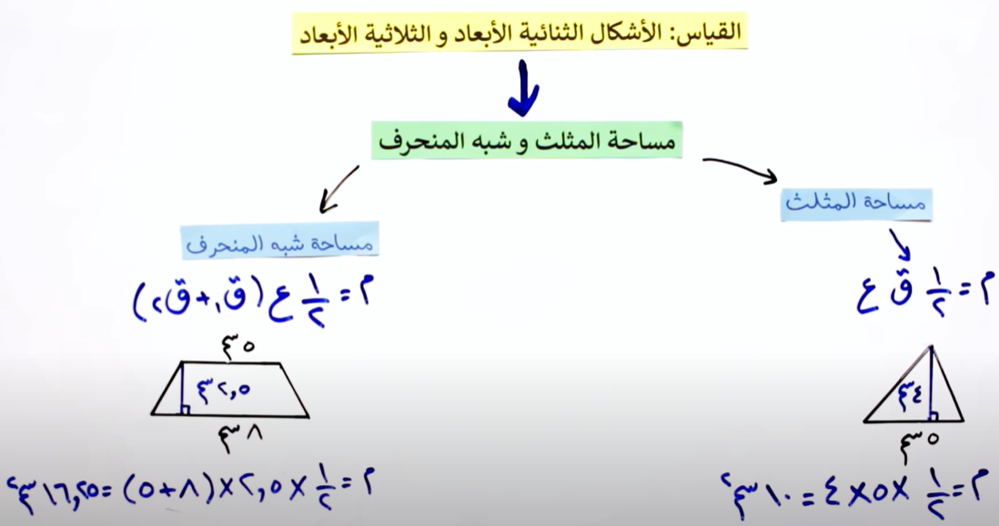

Slide 2
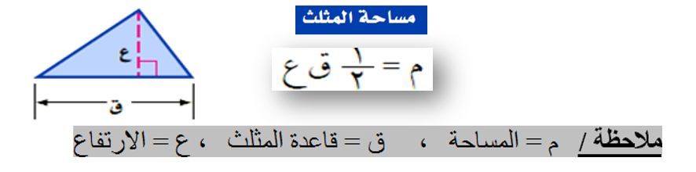
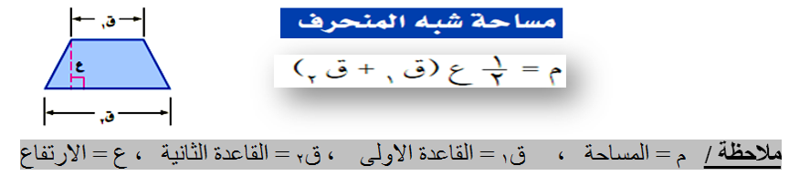

Slide 3
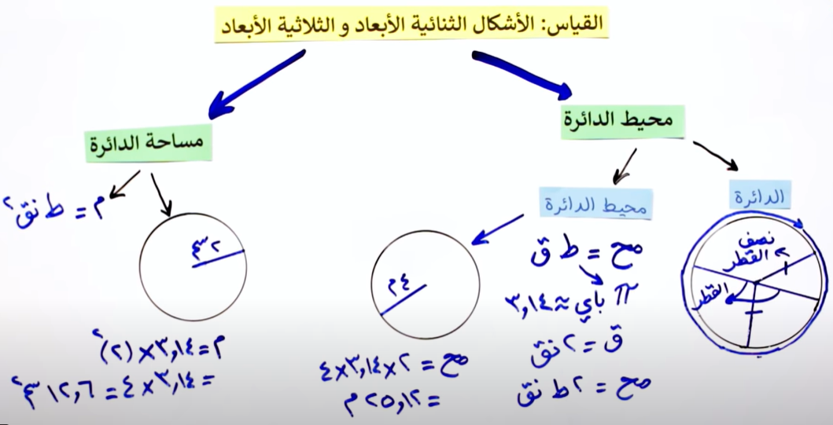

Slide 4
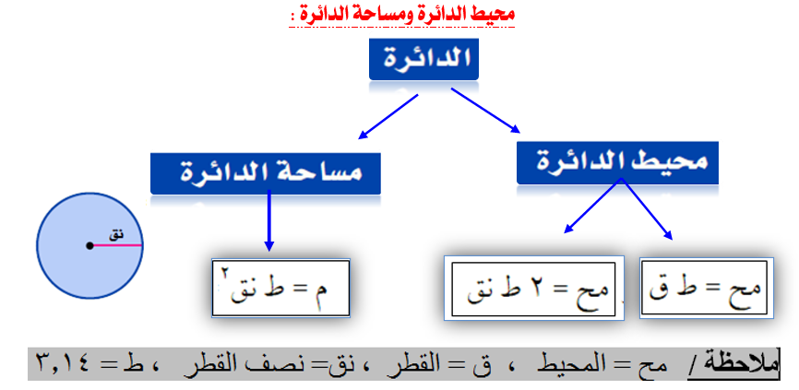
م

Slide 5
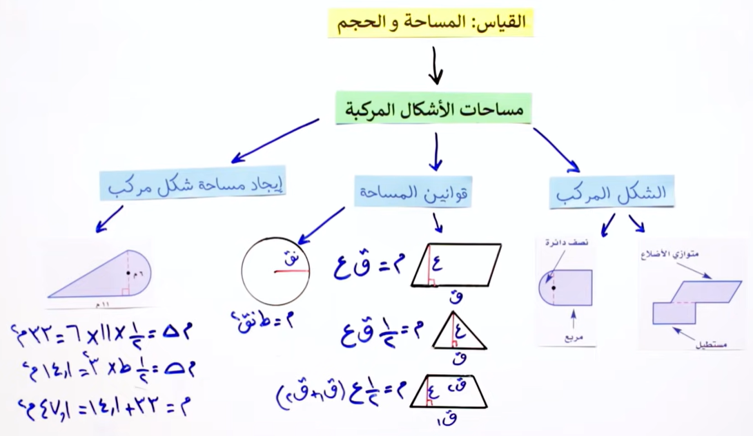

Slide 6
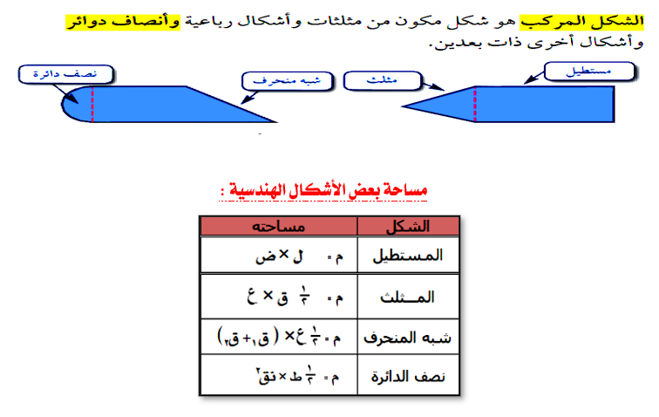
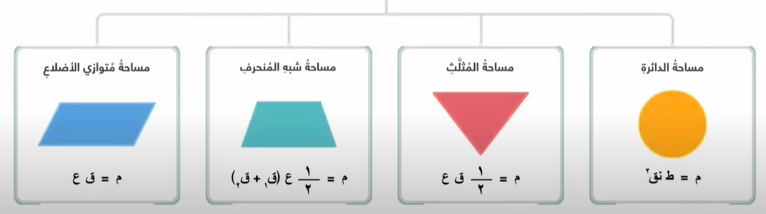
Notes:
غادة الشاعر

Slide 7


الحقوق غير محفوظة
اذكروني بدعواتكم الجميلة
المزيد من العروض من إعدادي
في قناتي
قناة رياضيات أول متوسط أسماء العوفي
اضغط هنا

Slide 8

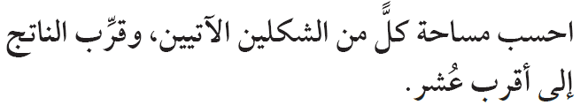

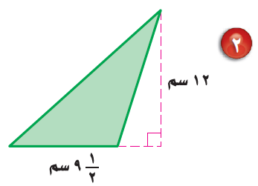
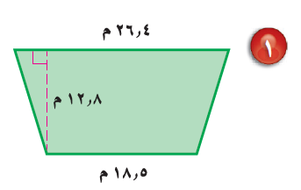

مساحة المثلث = !؛2 × القاعدة × الارتفاع
مساحة شبه المنحرف = !؛2 × الارتفاع × مجموع القاعدتين
1
ق ع
م =
2
1
1
12
×
9,5
18,5
12,8
×
( + )
×
م =
م =
26,4
×
2
2
12,8
1
م =
9,5
×
6
م =
44,9
×
×
2
1
م =
58,5 م2
م =
574,7
×
2
287,4 م2
م =

Slide 9
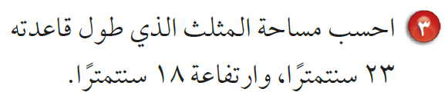

مساحة المثلث = !؛2 × القاعدة × الارتفاع
المساحه م = !؛2 × ق × ع
م = !؛2 × 23 × 18
= 9 × 23
= 207 سم²

Slide 10
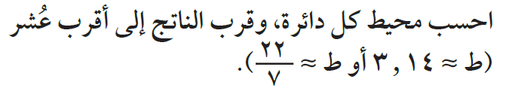



ط × القطر
محيط الدائرة =
2 × ط × نصف القطر
محيط الدائرة =
ط ق
مـح =
2 ط نق
مـح =
3
3.14 × 21
مـح =
@؛7@؛
2 × 3٫14 × 10٫875
مـح =
= 22 × 3
= 68٫295
ت 66 سم
ت 68٫3 م

Slide 11
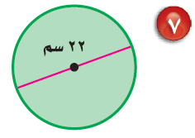
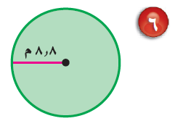
ط × القطر
محيط الدائرة =
2 × ط × نصف القطر
محيط الدائرة =
ط ق
مـح =
2 ط نق
مـح =
3.14 × 22
مـح =
مـح =
2 × 3٫14 × 8٫8
= 69٫08
= 55٫264
ت 69٫1 سم
ت 55٫3 م

Slide 12
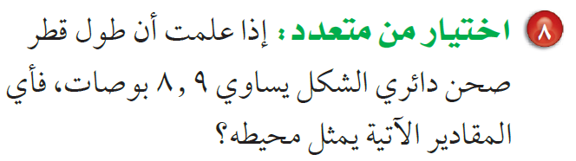

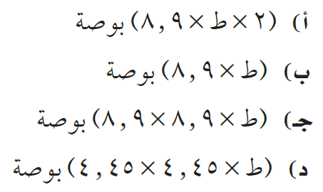
ط × القطر
محيط الدائرة =

Slide 13



ط × ( نصف القطر ) ²
مساحة الدائرة =
ط × ( نصف القطر ) ²
مساحة الدائرة =
ط نق²
م =
ط نق²
م =
$؛5 = 0,8
!؛4 = 0,25
3٫14 × ( 6,8 )²
م =
م =
3٫14 × ( 4,25 )²
= 3,14 × 46,24
= 3,14 × 18,06
ت 145,2 م²
ت 56٫7 م²

Slide 14


ط × ( نصف القطر ) ²
مساحة الدائرة =
ط × ( نصف القطر ) ²
مساحة الدائرة =
#؛4 = 0,75
ط نق²
م =
ط نق²
م =
3٫14 × ( 7,75 )²
م =
م =
3٫14 × ( 7,3 )²
= 3,14 × 60,06
= 3,14 × 53,29
ت 188,6 م²
ت 167,3 م²
Notes:
188,59625

Slide 15
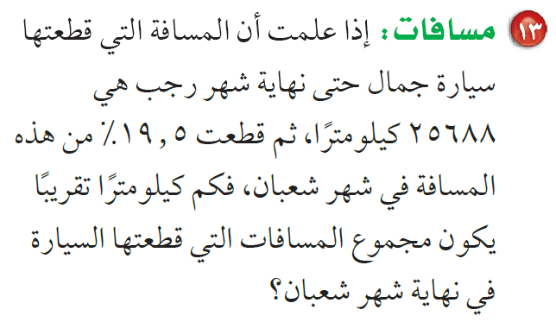


أفهم | المعطيات :
 | المطلوب :
أخطط
أحل
أتحقق
قطعت السيارة 25688 كلم ثم قطعت 19,5 % من هذه المسافة.
كم كيلو مترا تقريبا مجوع المسافات التي قطعتها السيارة نهاية شهر شعبان ؟
استراتيجية حل مسألة أبسط .
20% من 25700 = 0,2 × 25700 = 5140 كلم
25700 + 5140 = 30840 كلم
-

Slide 16


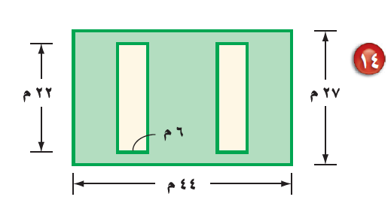
الشكل مقسم إلى مستطيل كبير ومستطيل صغير
مساحة المستطيل الصغير
مساحة المستطيل الكبير
الطول × العرض
م =
الطول × العرض
م =
= 22 × 6
= 44 × 27
= 132 م2
= 1188 م2
264 م2
2 × 132 =
مساحة المستطيلين الصغيره
924 م2
1188- 264 =
مساحة الشكل =

Slide 17
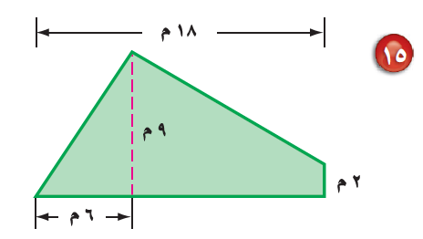
= 153.9 م²
الشكل مقسم إلى مثلث وشبه منحرف
مساحة المثلث
مساحة شبه المنحرف
!؛2 القاعدة × الارتفاع
م =
!؛2 ع ( ق₁ + ق₂ )
م =
1
= × 6 × 9
= !؛2 × 12 ( 2 + 9 )
2
= 3 × 9
= !؛2 × 12 × 11
= 27 م2
= 6 × 11
= 66 م²
93م2
66 + 27 =
مساحة الشكل =

Slide 18
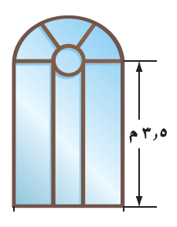
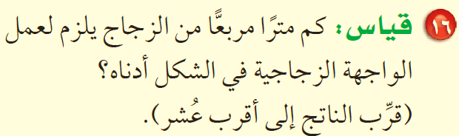
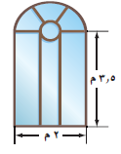

الشكل مقسم إلى مستطيل ونصف دائرة
!؛2 ط نق²
الطول × العرض
مساحة المستطيل=
مساحة نصف الدائرة=
!؛2 × 3.14 × ²1
مساحة غرفة الجلوس =
3,5 × 2
مساحة الغرفة المستطيلة =
!؛2 × 3.14 × 1
= 7 م²
= !؛2 × 3.14
= 1,57 م²
=8.6 م²
= 7 + 1,57
إذن يلزم من الزجاج لعمل الواجهة الزجاجية

Slide 19
الحقوق غير محفوظة
اذكروني بدعواتكم الجميلة
المزيد من العروض من إعدادي
في قناتي
قناة رياضيات أول متوسط أسماء العوفي
اضغط هنا

Slide 20
تم الاستفادة من عروض
العضو: زهير الحازمي
العضو: تركي30رحمه الله
ومن حلول
عقيل الزبيدي رحمه الله
واحمد الديني
في منتديات يزيد
جزاهم الله خير عني وعن كل من استفاد من أعمالهم
اللهم إنهما قد كفونا هم الدنيا فاكفهم هم البرزخ والاخرة
يارب يامن من وسعت رحمته كل شي اغفرلتركي و عقيل واعفو عنهم وارفع منزلتهما عندك في الفردوس الأعلى من الجنة

